Slide 1

【Unity基础教程】重点知识汇总
（十二）
Unity C#接口与抽象类

Slide 2

接口是什么（概念）
概念：接口是一种完全抽象的类型，是一种定义契约（规范）的方式。它规定了类必须要实现的成员（方法、属性、事件等），但不提供具体实现方法。在C#中使用interface关键字来定义接口，接口的名字通常以“I”开头以示区分（约定俗成）。
特点：
接口用于定义类应该实现哪些方法或属性，但并不提供具体实现方法。
接口中的所有方法都是抽象的，没有方法体。
一个类可以实现多个接口，这将允许更灵活的设计（用于定义不同类之间共享的行为）。
接口中的成员默认是public的，不能包含private或protected成员。
接口中只能包含方法签名、属性、事件和索引器，不能定义任何字段（变量）。
接口不能被实例化。

Slide 3
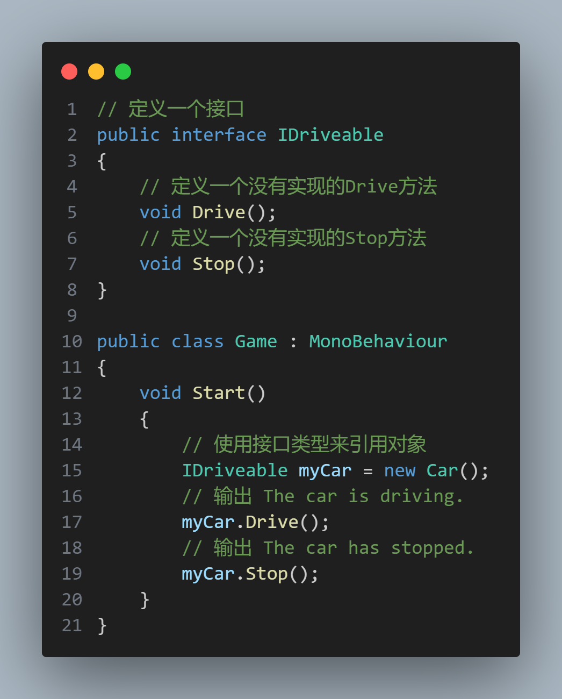
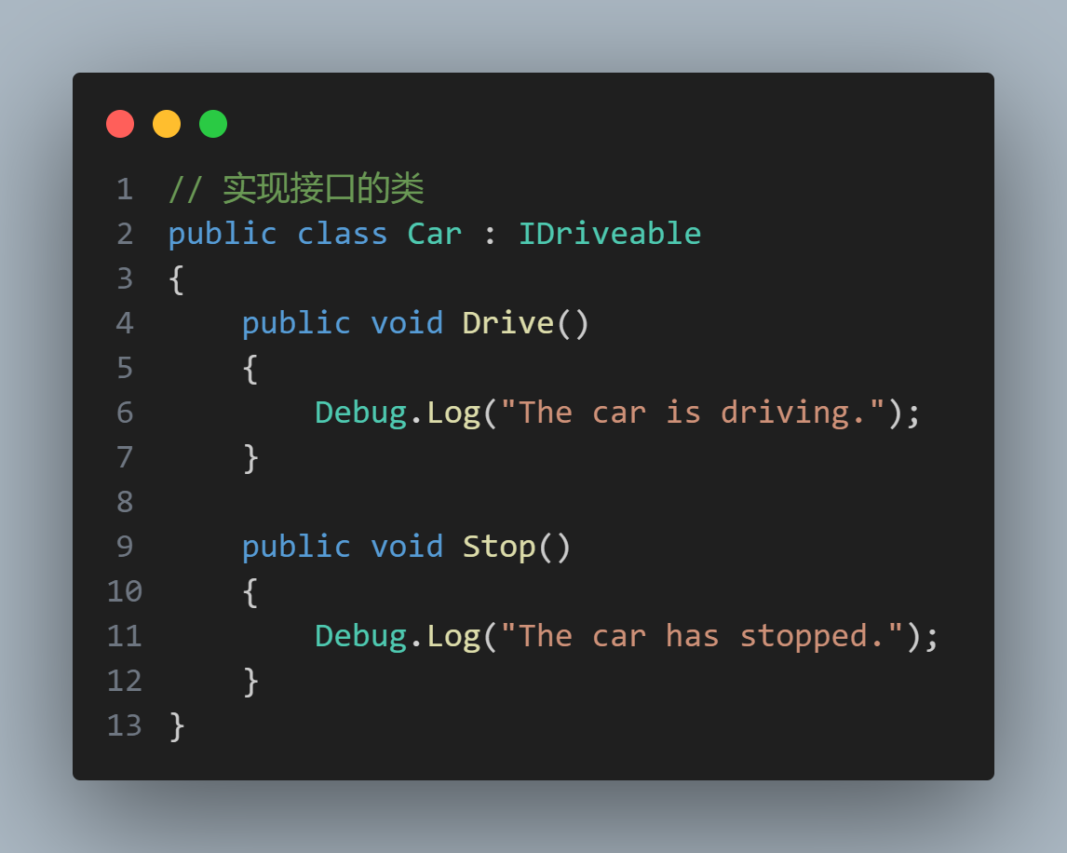
接口的定义及使用（具体实现）
语句解释：
在这个例子中，IDriveable是一个接口，定义了两个方法Drive和Stop，但没有实现它们。然后，Car类实现了这个接口，并提供了方法的具体实现。

Slide 4
接口的优缺点（比较）
优点：
灵活性高（支持多重实现）。一个类可以实现多个接口（用逗号隔开），而不像在继承时只能继承一个。
解耦设计。接口定义了一组契约，使得代码对具体实现的依赖减少。在上一页IDriveable 示例中，Car的使用者只需依赖接口IDriveable，而需要不关心具体类是Car还是其他的实现类（例如Truck或Bike）。
缺点：
没有实现的默认行为。接口中的方法必须由实现类完全定义，无法提供任何默认行为。在IDriveable中Drive和Stop必须由每个实现类单独实现，哪怕这些实现逻辑可能是重复的。
无状态支持。接口不能包含字段或状态，只能定义行为。如果需要在IDriveable中定义一个通用的状态，比如IsDriving，你只能通过其他方式实现，而不能直接在接口中定义。

Slide 5
抽象类是什么（概念）
概念：抽象类是一个不能被实例化的类，它用于为派生类提供一个共同的基础。抽象类可以包含方法的实现，也可以包含抽象方法（没有实现）。抽象类的目的是共享代码并强制子类实现某些方法。一个类只能继承一个抽象类。
特点：
可以包含方法的实现，也可以包含抽象方法（没有实现）。
可以有字段（通过构造函数初始化）、构造函数、属性等。
一个类只能继承一个抽象类（单继承），用于定义共享代码和提供某些默认行为。
抽象类成员中可以有public、protected、private等修饰符。
抽象类不能被直接实例化，必须通过子类实现。

Slide 6
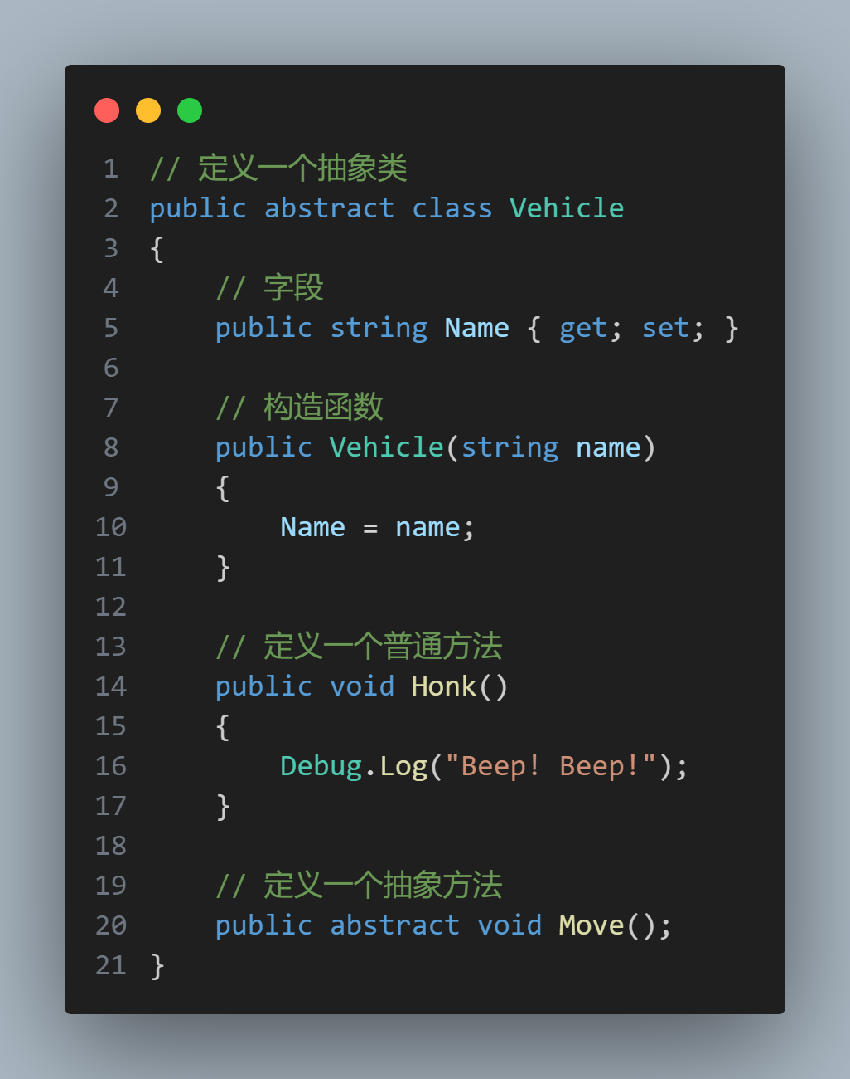
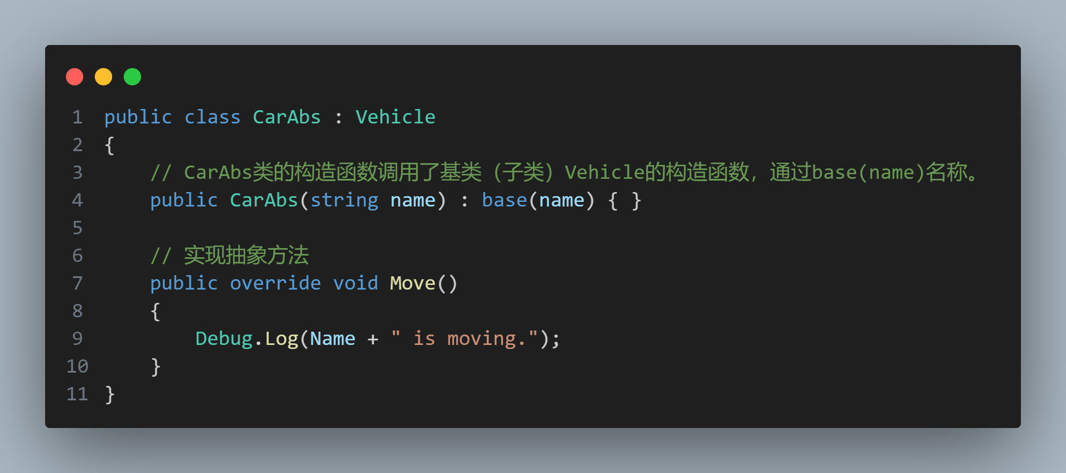
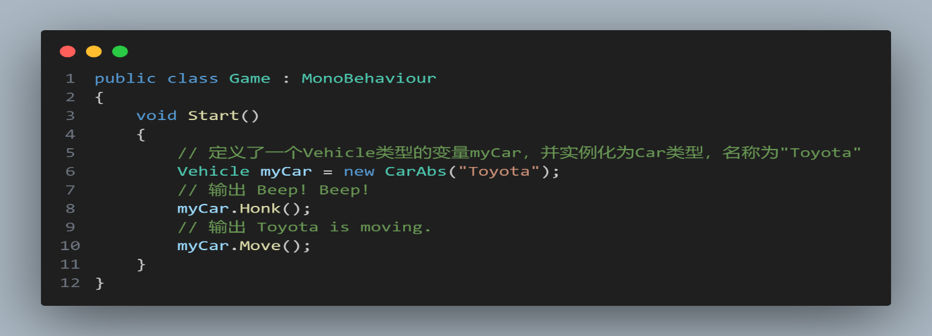
抽象类的定义及使用（具体实现）
语句解释：
在这个例子中，Vehicle是一个抽象类，它定义了一个普通方法Honk和一个抽象方法Move。
CarAbs类继承了Vehicle并实现了Move方法。

Slide 7
抽象类的优缺点（比较）
优点：
可以提供默认实现。抽象类可以包含部分实现，减少子类需要重复实现的代码。在Vehicle示例中，Honk方法是所有Vehicle子类共享的默认行为，子类无需重复实现。
允许包含状态和字段。抽象类可以定义字段和属性，用于存储和共享状态。在Vehicle示例中，Name 是一个字段，CarAbs子类可以直接继承和使用。适合在复杂的继承层次结构中，提供一致的代码结构。
缺点：
单继承限制。一个类只能继承一个抽象类，限制了继承的灵活性。Car已经继承了Vehicle，它无法再继承另一个抽象类。
不适用于无关类。抽象类适合用于有共同逻辑的类，但对于无关的类（比如Bird和Car），它们不可能从同一个抽象类继承。通常需要设计一个合理的继承结构，对于复杂系统可能会引入不必要的复杂性。

Slide 8
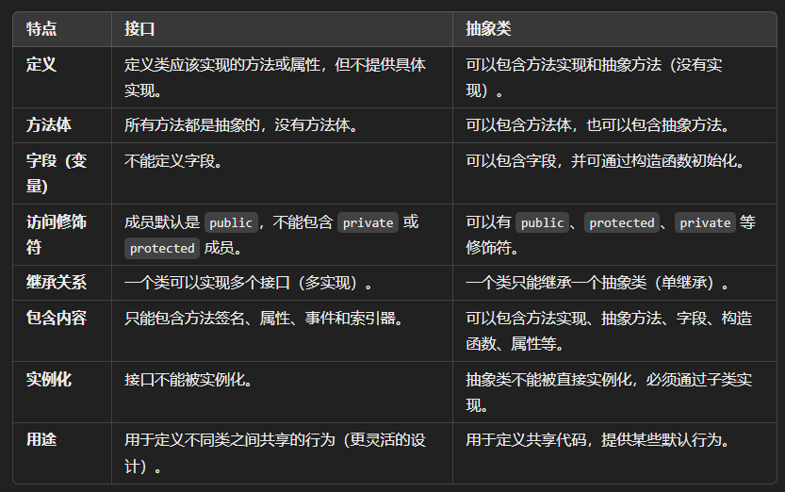
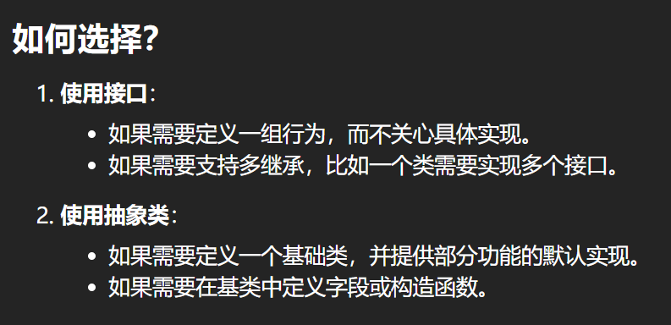
接口与抽象类的区别（总结）
补充：
接口用于定义行为规范，强调“做什么”（What to do）
抽象类用于定义基本功能和扩展，强调“是什么”（What it is）
接口不支持构造函数，抽象类可以。

Slide 9
【Unity基础教程】重点知识汇总
（十二）
Unity C#接口与抽象类

